Slide 1
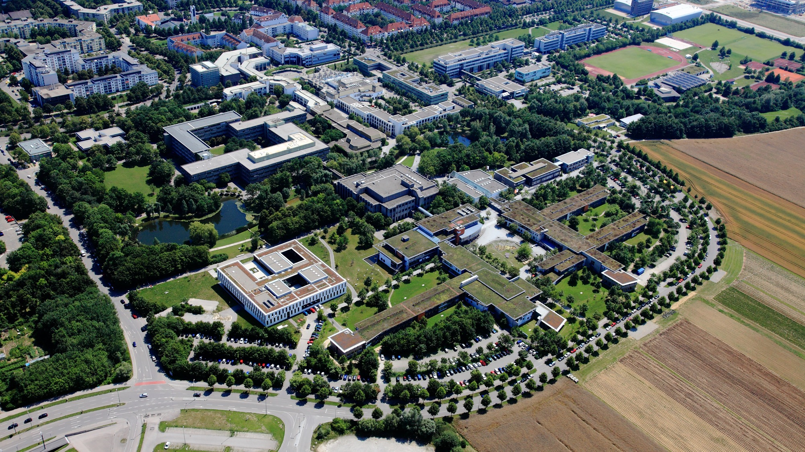









Bewerbungen

Slide 2


Wichtige Informationen zum Studienbeginn
Das Akademische Auslandsamt der Universität Augsburg hat für internationale Erstsemester eine Präsentationsreihe mit den wichtigsten Informationen rund um das Studium und Leben in Augsburg zusammengestellt.
Diese Präsentation ist die siebte von insgesamt sieben. Sie beschäftigt sich mit dem Bewerbungsablauf in Deutschland. Wir empfehlen, alle Präsentationen sorgfältig durchzusehen, um gut vorbereitet in Ihr Studium zu starten und wichtige Fragen zu klären.
Alle Präsentationen sind online verfügbar und können unter folgendem Link heruntergeladen werden:
https://www.uni-augsburg.de/de/portal/internationals/abschluss/svk/

Slide 3

Bewerben in Deutschland

Slide 4
Ausschreibungen - Aufbau
enthalten Informationen zu:
Institution → Was ist das für ein Arbeit- / Stipendiengeber?
Aufgabe → Was ist zu tun?
Anforderungen/ Voraussetzungen → Wer wird gesucht?
Bedingungen → Wie viele Stunden? Für wie lange? Wie viel Geld?
Art der Bewerbung → (Welche) Unterlagen? In welcher Form (Portal, digital…)?
Bewerbungsschluss
Kontakt → wichtig für spätere Anrede

Slide 5
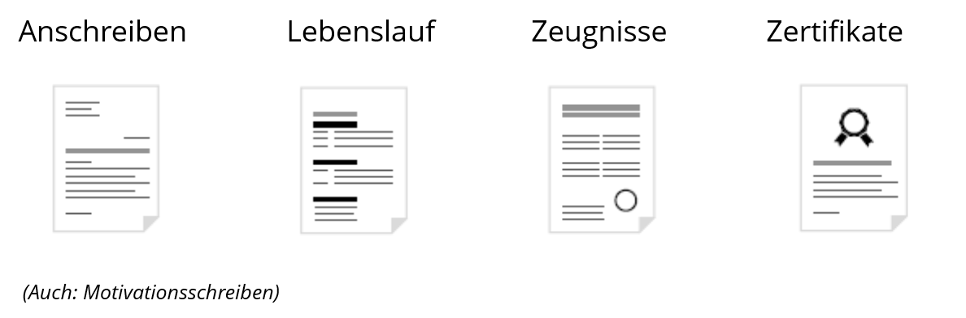
Diese Dokumente gehören in eine Bewerbung

Slide 6
Diese Dokumente gehören nicht(!) in eine Bewerbung
E-Mail-Adresse, Telefonnummer oder Schreiben von Referenzpersonen (wenn nicht explizit gewünscht, z.B. bei Stipendienbewerbungen)
Arbeitsverträge (wenn kein Zeugnis vorhanden ist, dann bitte nicht stattdessen den Arbeitsvertrag beifügen!)

Slide 7
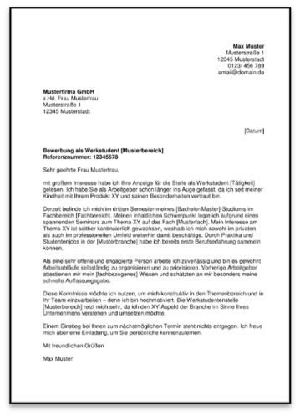
Das Anschreiben
Warum?
liefert einen ersten Eindruck zu Ihrer Person
gibt Auskunft darüber, warum Sie zu der Stelle passen
geht auf die Anforderungen aus der Ausschreibung ein
benennt Stärken und Kenntnisse
liefert als „Beweis“ dafür Beispiele
Soll davon überzeugen, dass Sie die:der Richtige für diese Stelle sind

Slide 8
Anschreiben – Form und Inhalt 1/2
Faustregel: nicht länger als eine Seite
Kopfteil:
Adresse Absender
Adresse Empfänger
Ort und Datum (rechts!)
Betreff
Einleitung:
Anrede (möglichst persönlich → z.B.: Sehr geehrte Frau Dr. Süß)
kurze(!) Information zur Person
möglichst gleich Einleitung mit dem stärksten Argument, das für Sie spricht

Slide 9
Anschreiben – Form und Inhalt 2/2
Hauptteil:
konkretes Eingehen auf Aufgaben
→ Wo und wann habe ich das schon mal gemacht?
konkretes Eingehen auf Anforderungen
→ Wo und wie habe ich diese Fertigkeiten schon erworben?
Zusammenbringen von Ihren Kenntnissen und Fähigkeiten mit dem Anforderungsprofil der Stelle
Schluss:
Freude über Gespräch
Unterschrift:
handschriftlich, Original (ggf. gescannt)

Slide 10
Anschreiben – Klassische Fehler
Verwendung von Floskeln wie …
„Hiermit bewerbe ich mich…“
„…habe mit großem Interesse von der Stelle erfahren“
„Die Erfahrungen aus meinen Praktika verleihen mir große Teamfähigkeit und…“
zu lang
Wiederholung des Lebenslaufs
Anschreiben inhaltlich nicht passend auf die Ausschreibung

Slide 11
Anschreiben für Stipendien
zusätzlich zu den üblichen Informationen brauchen Sie hier:
Informationen zur finanziellen Situation
Angaben zu Einkommensverhältnissen
ggf. Verdienstbescheinigungen (eigene, der Eltern oder des Ehepartners/ der Ehepartnerin)

Slide 12
Der Lebenslauf
Relevanz: alles in Ihrem Lebenslauf sollte zur Stelle passen und dafür relevant sein
Länge: maximal zwei Seiten
wenn Bild, dann professionelles Bild (meist oben rechts)
Gliederung:
umgekehrt chronologisch geordnet
Daten (Monat und Jahr) stehen links
Details: kleine Dinge sind wichtig: 2021-22 / 2022 - 2023
Datum und Unterschrift nicht vergessen
Auf Einheitlichkeit (alles sieht gleich aus) und Vollständigkeit (alle wichtigen Infos) achten!

Slide 13

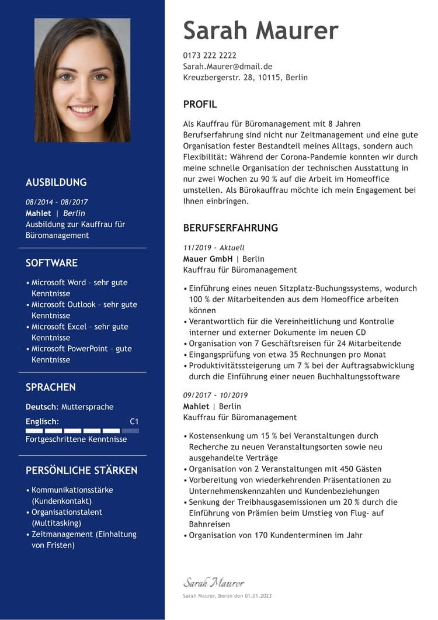
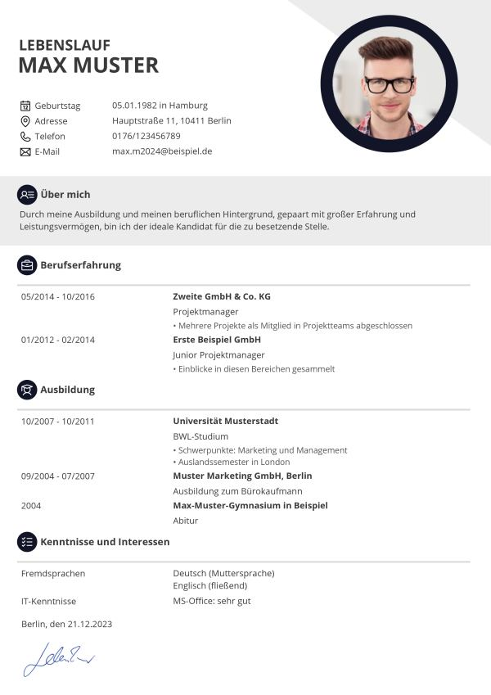
Lebenslauf - Beispiele

Slide 14
Lebenslauf - Unterpunkte
Persönliche Angaben/ Persönliches/ Persönliche Daten
Schulische Laufbahn/ Schulbildung
Studium/ Hochschulausbildung
Berufliche Erfahrung / Berufspraktische Erfahrungen / Praktische Erfahrungen / Arbeitserfahrung / Beruflicher Werdegang etc.
Praktika
Studienbegleitende Tätigkeiten (u.a. Minijobs)
Zusätzliche Qualifikationen (z.B. Soziales/
universitäres Engagement, EDV-Kenntnisse)
Sprachkenntnisse / Fremdsprachen
IT-Kenntnisse / EDV-Kenntnisse
Persönliche Interessen/ Hobbys
Ehrenamtliches Engagement
Besonderheiten (z.B. Stipendien, Mitgliedschaften etc.)
Militärdienst / Zivildienst (sollte immer eine eigene Kategorie sein)
Notes:
EU-Bürger (+ Schweiz, Norwegen, Irland, Liechtenstein)
unbefristete Aufenthaltserlaubnis (§ 7a AufenthG/EWG) oder Daueraufenthaltserlaubnis (§ 5 Abs. 5 FreizügG/EU).
als Arbeitnehmer freizügigkeitsberechtigt
verheiratet mit EU-Bürger (selbständig, arbeitssuchend, Ausbildung)
ein Elternteil ist EU-Bürger (selbständig, arbeitssuchend, Ausbildung)
Erwerbstätigkeit in Deutschland vor dem Studium (thematischer Bezug!)

Slide 15
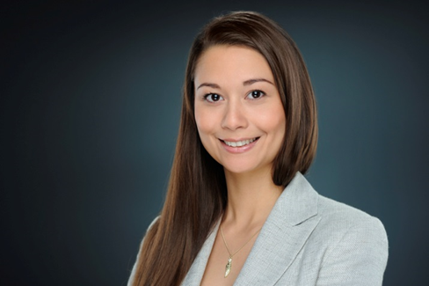
Bewerbungsfoto
Tipps für das Bewerbungsfoto
professionelles Bild verwenden
passende, branchenübliche Kleidung
neutraler Hintergrund
Größe: zwischen 6x4cm und 9x6cm
Ihr Blick sollte zur Mitte des Blattes hin zeigen
Richtlinie:
Je wichtiger die ausgeschriebene Position, desto wichtiger ein Lebenslauf mit Bild.
Ein Lebenslauf mit Bild ist auch wichtiger in Unternehmen als z.B. im öffentlichen Dienst.

Slide 16
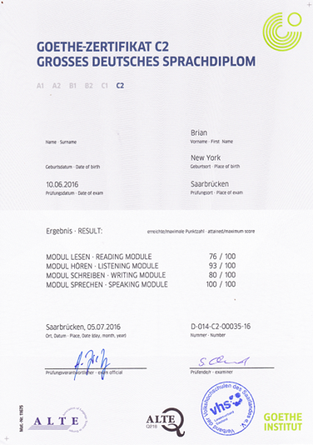

Zeugnisse
Alle Punkte, die im Lebenslauf erwähnt werden, müssen mit einem Zeugnis/ einer Bestätigung nachgewiesen werden, damit die Bewerbungsunterlagen als „vollständig“ gelten.
Das Arbeitszeugnis ist eine schriftliche Urkunde des Arbeitgebers über Dauer, Inhalt und den Verlauf des Arbeitsverhältnisses.
(Arbeits-)Zeugnisse und/oder Bestätigungen (im engeren Sinne für alle im Lebenslauf genannten Stationen)
Abitur-Zeugnis/ Sekundarschulzeugnis
Hochschulzeugnis
Leistungsbestätigung (z.B. Studis-Auszug)
Praktika/ Nebenjobs
Fortbildungen (EDV-Kurse, etc.)
Teilnahmebestätigungen
Sprachnachweise
Weiterbildungen
…

Slide 17
Noch Fragen?
Das Akademische Auslandsamt der Universität Augsburg hat für internationale Erstsemester eine Präsentationsreihe mit den wichtigsten Informationen rund um das Studium und Leben in Augsburg zusammengestellt.
Diese Präsentation ist die siebte von insgesamt sieben. Wir empfehlen, alle Präsentationen sorgfältig durchzusehen, um gut vorbereitet in Ihr Studium zu starten und wichtige Fragen zu klären:
https://www.uni-augsburg.de/de/portal/internationals/abschluss/svk/.
Sollten nach der Sichtung aller Präsentationen weiterhin Fragen offen sein, schreiben Sie uns gerne eine E-Mail an: svk@aaa.uni-augsburg.de.

